Slide 1
GIỚI THIỆU CÁC ẢNH HƯỞNG CỦA HỢP CHẤT POP TỚI MÔI TRƯỜNG VÀ NHỮNG ĐIỂM MỚI TRONG HỆ THỐNG PHÁP LUẬT VỀ VIỆC QUẢN LÝ CÁC HỢP CHẤT POPs
Báo cáo hỌc thuật
Người trình bày: Phạm Khánh Huy
Hà Nội, tháng 12/2022

Slide 2
Nội dung
GIỚI THIỆU CHUNG VỀ HỢP CHẤT POP
CÁC HỢP CHẤT POP TRONG DANH SÁCH THEO CÔNG ƯỚC STOCKHOLM
KẾT LUẬN
QUY ĐỊNH QUẢN LÝ CHẤT Ô NHIỄM KHÓ PHÂN HỦY THEO LUẬT BVMT 2020 & NGHỊ ĐỊNH SỐ 08/2022/NĐ-CP
I
II
III
IV

Slide 3
I. Giới thiệu chung về hợp chất POP
POP: viết tắt của chữ Persistant Organic Polutants
Là các hóa chất/nhóm hóa chất hữu cơ độc hại bền vững trong môi trường với 4 đặc tính chính:
- Độc tính cao;
- Khó phân hủy trong môi trường tự nhiên;
- Khả năng di chuyển và phát tán xa;
- Khả năng tích tụ sinh học cao.
Các chất ô nhiễm POPs là một nhóm hữu cơ, hoặc dựa trên carbon Chúng cũng có thể đi rất xa và phân bố rộng rãi thông qua các quá trình tự nhiên, và tích tụ trong các mô mỡ của sinh vật sống.

Slide 4

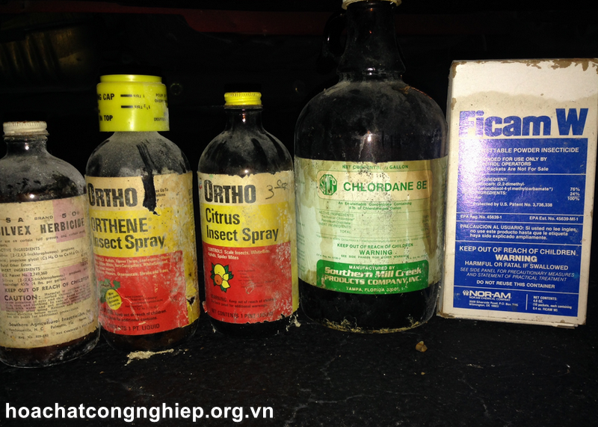
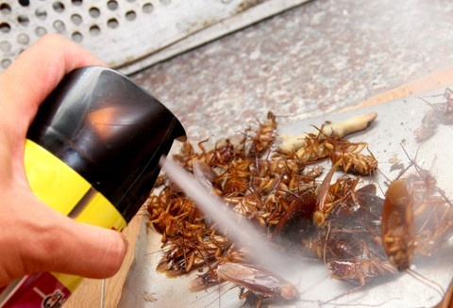
Ứng dụng của chúng
- Thuốc diệt côn trùng, thuốc bảo vệ thực vật
- Sản xuất thiết bị điện, điện tử
- Ngành nhựa, ngành sơn
- Phụ gia, vật liệu chống cháy
………

Slide 5
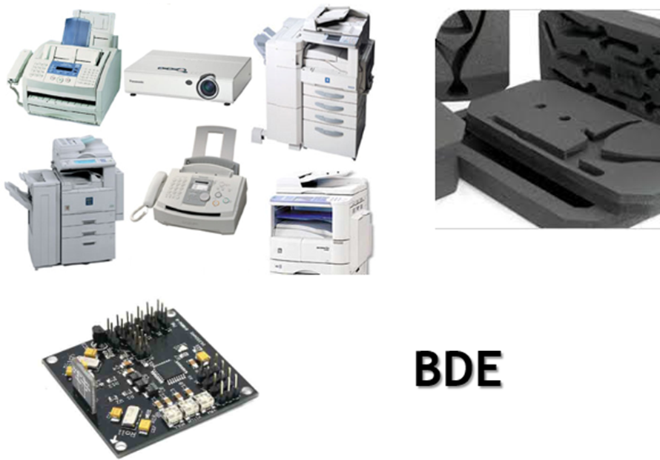
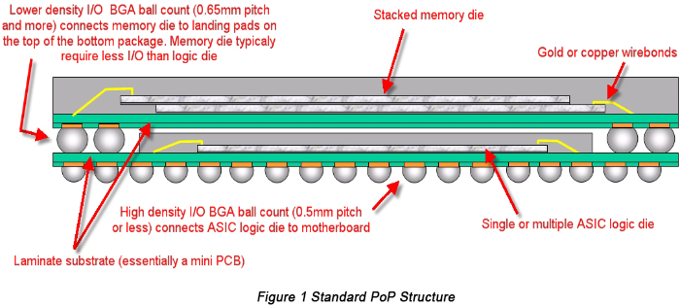
Ứng dụng của chúng
- Thuốc diệt côn trùng, thuốc bảo vệ thực vật
- Sản xuất thiết bị điện, điện tử
- Ngành nhựa, ngành sơn
- Phụ gia, vật liệu chống cháy
………

Slide 6
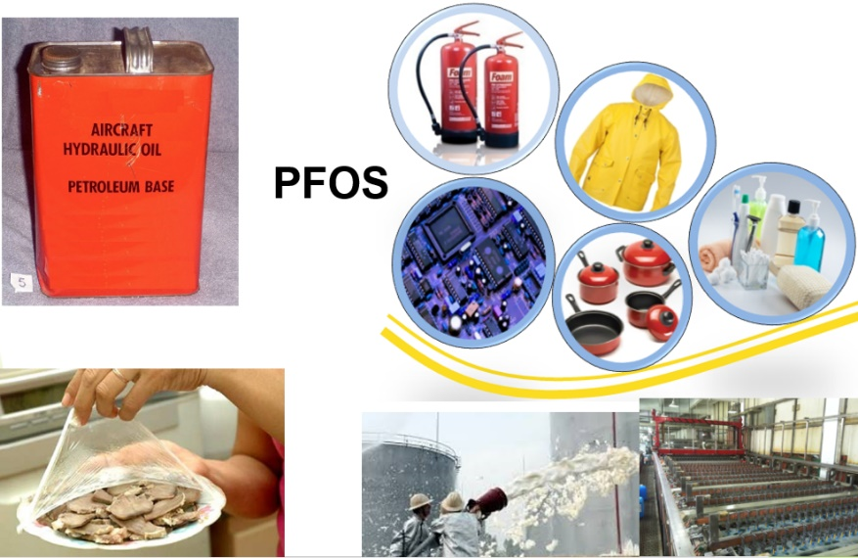
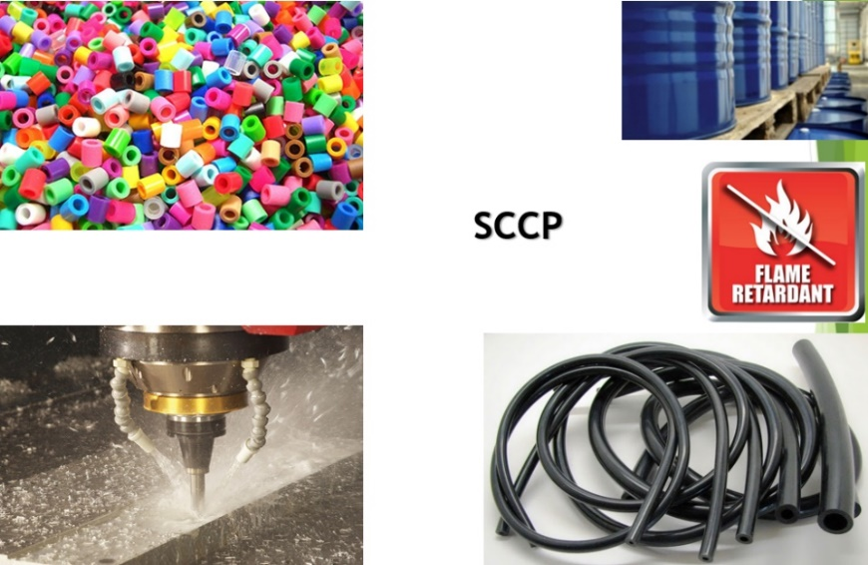
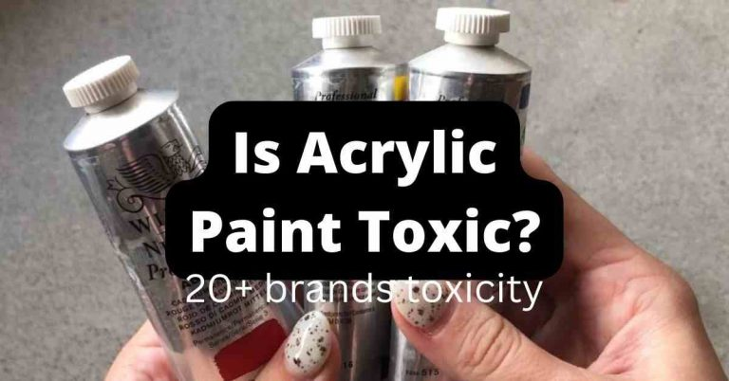
Ứng dụng của chúng
- Thuốc diệt côn trùng, thuốc bảo vệ thực vật
- Sản xuất thiết bị điện, điện tử
- Ngành nhựa, ngành sơn
- Phụ gia, vật liệu chống cháy
………

Slide 7
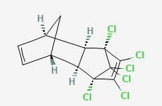
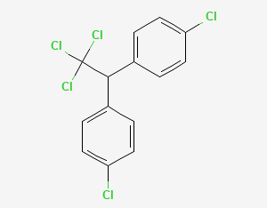
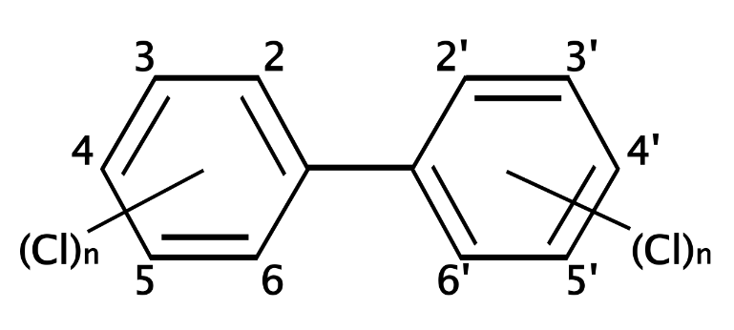
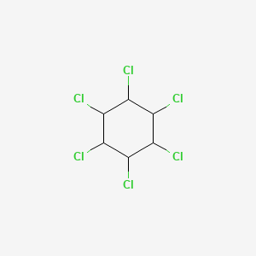
Ví dụ một số hợp chất POP trong công ước
Aldrin
DDT
Công thức hoá học: C12H8Cl6
Công thức hoá học: C14H9Cl5
Polychlorinated biphenyls (PCB)
Lindane
Công thức hoá học: C12H10−xClx
Công thức hoá học: C6H6Cl6 or ClCH(CHCl)4CHCl

Slide 8
Từ những năm 1995, Liên hợp quốc đã có nhiều cứu và điều tra về các chất POP này ban đầu đó là một nhóm gồm 12 hóa chất
Đến nay đã bổ sung thêm 16 loại vào trong danh thuộc Công ước Stockholm
Được sử dụng trong nhiều lĩnh vực như công nghiệp, nông nghiệp, y tế, dân dụng …
Chúng có thể được tạo ra một cách vô ý như sản phẩm phụ của quá trình sản xuất hoặc quá trình đốt chất thải…

Slide 9
II. Các hợp chất pop trong danh sách theo công ước stockholm
2.1 Nhóm 12 loại hợp chất POP trong Công ước Stockholm ban đầu
1 | Aldrin | A | Trong lĩnh vực y tế, nông nghiệp VD: hóa chất, chế phẩm diệt côn trùng, diệt khuẩn, thuốc bảo vệ thực vật
2 | Chlordane | A
3 | Dieldrin | A
4 | Endrin | A
5 | Heptachlor | A
6 | Mirex | A
7 | Toxaphene | A
8 | DDT | B
9 | Hexachlorobenzene (HCB) | A, C | - Trong lĩnh vực y tế, nông nghiệp VD: thuốc trừ sâu, hóa chất, chế phẩm diệt côn trùng, diệt nấm... - Trong lĩnh vực công nghiệp là chất U-POP phát sinh từ hoạt động đốt chất thải, đốt nhiên liệu, luyện kim, xi măng...
10 | Polyclobiphenyl (PCB) | A, C | - Trong lĩnh vực công nghiệp (công nghiệp điện: Máy biến thế, dầu biến thế, tụ điện, thiết bị điện…); - Trong lĩnh vực công nghiệp (là chất U-POP phát sinh từ hoạt động đốt chất thải, đốt nhiên liệu, luyện kim, xi măng...).
11 | Polychlorinated dibenzo-p-dioxin (PCDD) | C | Trong lĩnh vực công nghiệp (là chất U-POP phát sinh từ các hoạt động đốt chất thải, đốt nhiên liệu, luyện kim, xi măng...)
12 | Polychlorinated dibenzofuran (PCDF) | C

Slide 10
2.2 Các hợp chất POP mới được bổ sung vào trong Công ước Stockholm
13 | Chlordecone | A | Trong lĩnh vực y tế và nông nghiệp (thuốc bảo vệ thực vật, hóa chất, chế phẩm diệt côn trùng, diệt khuẩn...)
14 | Alpha hexachlorocyclohexane | A
15 | Beta hexachlorocyclohexane | A
16 | Lindane | A
17 | Hexabromobiphenyl (HBB) | A | Trong lĩnh vực công nghiệp (sử dụng làm chất chống cháy trong các ngành nhựa, thiết bị điện tử, ngành sơn, bọt polyurethane trong phương tiện giao thông)
18 | Hexabromodiphenyl ether và Heptabromodiphenyl ether (HBDE) | A | Trong lĩnh vực công nghiệp (sử dụng trong thiết bị điện và điện tử, phương tiện giao thông)
19 | Tetrabromodiphenyl ether và Pentabromodiphenyl ether (POP-BDE) | A | Trong lĩnh vực công nghiệp (sử dụng trong các sản phẩm nội thất, dệt may, vật liệu cách nhiệt)
20 | Pentachlorobenzene (PeCB) | A, C | Trong lĩnh vực công nghiệp (Dầu truyền nhiệt, chất làm chậm quá trình cháy) Trong lĩnh vực nông nghiệp (Thuốc trừ sâu và thuốc diệt nấm)
 | Perfluorooctane sulfonic acid (PFOS), muối của chúng và Perfluorooctane sulfonyl fluoride (PFOSF) | B | - Trong lĩnh vực y tế (thuốc diệt côn trùng); - Trong lĩnh vực công nghiệp: + Sử dụng trong lĩnh vực công nghiệp hóa chất như: Sản xuất hóa chất phụ gia có chứa PFOS, bọt chữa cháy, dầu thủy lực trong ngành hàng không; + Sử dụng trong lĩnh vực công nghiệp xi mạ; sản xuất giấy tráng; dệt may; sản xuất da và thảm; cao su và nhựa; sản xuất sơn; sản xuất mực in; sản xuất đồ gia dụng; điện tử; bán dẫn; nhiếp ảnh.

Slide 11
22 | Endosulfan kỹ thuật và các đồng phân | A | Trong lĩnh vực nông nghiệp (thuốc bảo vệ thực vật)
23 | Hexabromocyclododecane (HBCDD) | A | - Trong lĩnh vực xây dựng (sử dụng như một chất phụ gia chống cháy trong bọt cách nhiệt cho các tòa nhà); - Trong lĩnh vực công nghiệp (sử dụng trong thiết bị điện và điện tử).
24 | Pentachlorophenol (PCP), muối của chúng và các ester | A | - Trong lĩnh vực nông nghiệp (thuốc bảo vệ thực vật); - Trong lĩnh vực công nghiệp (sử dụng trong lĩnh vực bảo quản gỗ, da, giấy, hệ thống nước làm lạnh...).
25 | Polychlorinated naphthalene (PCN) | A, C | - Trong lĩnh vực công nghiệp (sử dụng làm chất bảo quản gỗ, làm phụ gia cho nhựa, cao su, điện môi, tụ điện và dầu bôi trơn cho động cơ, làm chất cách điện cho dây dẫn điện); - Trong lĩnh vực công nghiệp (là chất U-POP phát sinh từ ngành công nghiệp kim loại màu thứ cấp, xi măng và sản xuất magie, luyện nhôm và luyện cốc).
26 | Hexachlorobutadiene (HCBD) | A, C | - Trong lĩnh vực công nghiệp (sử dụng như chất phân hủy phụ trong quá trình làm dung môi cho các hóa chất chứa clo khác); - Trong lĩnh vực công nghiệp (là chất U-POP phát sinh trong quá trình sử dụng hóa chất).

Slide 12
27 | Decabromodiphenyl ether (DBDE) | A | - Trong lĩnh vực công nghiệp: + Sử dụng như một chất phụ gia chống cháy: nhựa, polyme, vật liệu tổng hợp, hàng dệt may, chất kết dính, chất phủ; + Vật liệu dẻo trong vỏ máy tính, ti vi, dây và cáp, đường ống....
28 | Các paraffin mạch ngắn chứa clo (SCCP) | A | Trong lĩnh vực công nghiệp (sử dụng trong cao su, da, sơn, phụ gia bôi trơn, gia công kim loại, chất dẻo thứ cấp...)
29 | Dicofol | A | Trong lĩnh vực nông nghiệp (thuốc bảo vệ thực vật)
30 | Perfluorooctanoic acid (PFOA), các muối của chúng và các hợp chất liên quan đến PFOA | A | Trong lĩnh vực công nghiệp (sử dụng trong bọt chữa cháy, dệt may, nhiếp ảnh, sản xuất dây cáp điện cao thế)
31 | Axit Perfluorohexane sulfonic (PFHxS), các muối của chúng và các hợp chất liên quan đến PFHxS | A | - Trong lĩnh vực công nghiệp: Bọt cứu hỏa (AFFFs); mạ kim loại; dệt may, da và các vật liệu làm lớp bọc đệm/lớp phủ cho đồ nội thất; vật liệu dùng để sản xuất các chi tiết/linh kiện của thiết bị điện, điện tử.. - Trong ngành nông nghiệp: Thuốc bảo vệ thực vật

Slide 13
2.3 Ảnh hưởng của chúng tới sức khoẻ và môi trường
Con người và động vật tiếp xúc với các hợp chất POP có thể thông qua việc tiếp xúc qua da, nuốt vào hoặc hít phải.
Việc tiếp xúc trong thời gian có thể gây nên các vấn đề sức khỏe như:
- làm sự thiếu hụt dinh dưỡng,
- da bị tổn thương,
- các chứng bệnh về da liễu,
- đường tiêu hóa,
- thần kinh,
- gây ung thư,
- đường hô hấp,
- sinh sản và nội tiết,
- Phơi nhiễm ở mức độ cao có thể dẫn đến tử vong.

Slide 14
III. QUY ĐỊNH QUẢN LÝ CHẤT Ô NHIỄM KHÓ PHÂN HỦY THEO LUẬT BVMT 2020 & NGHỊ ĐỊNH SỐ 08/2022/NĐ-CP
Việt Nam đã ký (23/5/2001) và phê chuẩn Công ước Stockholm vào năm 2002 và trở thành thành viên thứ 14 của Công ước, hiện nay có 185 quốc gia thành viên.
Kế hoạch quốc gia thực hiện Công ước Stockholm được Thủ tướng Chính phủ ban hành tại Quyết định 184/2006/QĐ (2006) và cập nhật Kế hoạch quốc gia tại Quyết định 1598/QĐ-TTg (2017)
Luật BVMT năm 2020
Nghị định số 08/2022/NĐ-CP
Thông tư số 02/2022/TT-BTNMT
Thông tư số 10/2021/TT-BTNMT

Slide 15
3.1 Các quy định quản lý chất POP theo Công ước Stockholm
1. Xây dựng Kế hoạch quốc gia thực hiện Công ước Stockholm
2. Các biện pháp giảm thiểu hoặc loại trừ những phát thải do sản xuất và sử dụng các chất POP có chủ định
3. Đăng ký miễn trừ các chất POP
- Đăng ký miễn trừ riêng biệt (có thời hạn)
- Đăng ký miễn trừ theo mục đích (không có thời hạn)
Quản lý các chất POP
6. Thực hiện các hoạt động nghiên cứu KHCN, kiểm kê các chất POP và kế hoạch quan trắc các chất POP
4. Các biện pháp giảm thiểu hoặc loại trừ những phát thải phát sinh không chủ định
7. Các nội dung khác
- Cơ chế tuân thủ của quốc gia thành viên
- Chia sẻ thông tin và nâng cao nhận thức cộng đồng
5. Các biện pháp giảm thiểu hoặc loại trừ phát thải từ ô nhiễm tồn lưu tồn lưu và chất thải

Slide 16
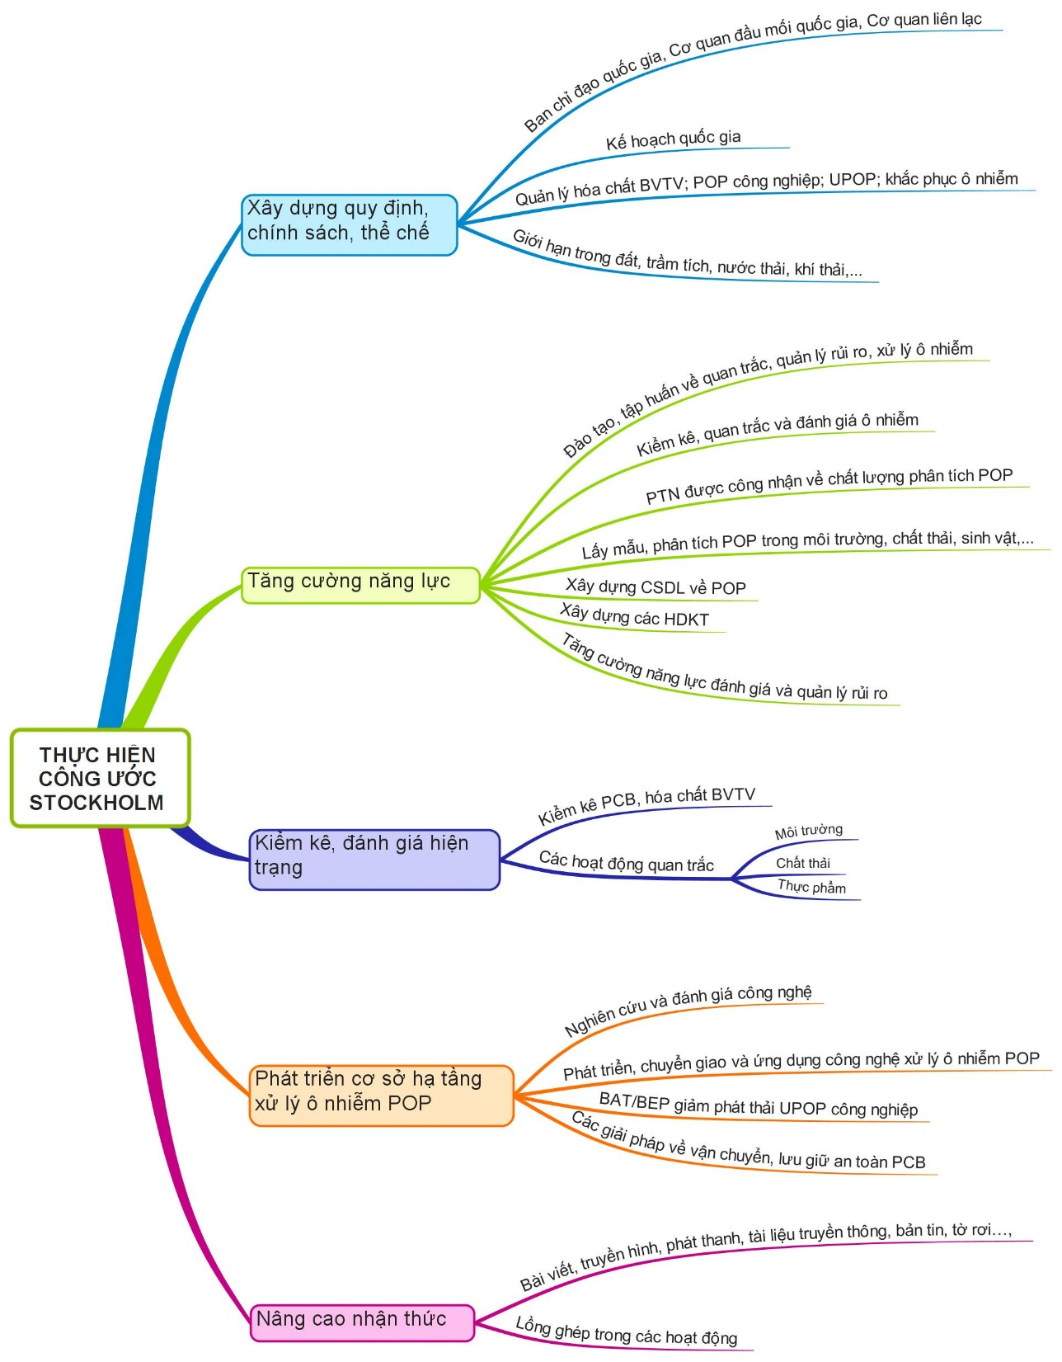
Các hoạt động thực hiện Công ước Stockholm tại Việt Nam

Slide 17
3.2 Các quy định quản lý các chất POP theo Luật BVMT 2020
Tại Điều 69: BVMT trong quản lý chất ô nhiễm khó phân hủy và nguyên liệu, nhiên liệu, vật liệu, sản phẩm, hàng hóa, thiết bị có chứa chất ô nhiễm khó phân hủy
Tại Khoản 5, Điều 97: Quy chuẩn kỹ thuật môi trường về giới hạn các chất ô nhiễm khó phân hủy trong nguyên liệu, nhiên liệu, vật liệu, sản phẩm, hàng hóa, thiết bị
Tại Khoản 3, Điều 98: Quy chuẩn kỹ thuật môi trường về giới hạn các chất ô nhiễm khó phân hủy trong nguyên liệu, nhiên liệu, vật liệu, sản phẩm, hàng hóa, thiết bị phải bảo đảm mục tiêu bảo vệ sức khỏe con người, ngăn ngừa ô nhiễm môi trường theo điều ước quốc tế mà nước CHXHCN Việt Nam là thành viên.
Luật BVMT năm 2020 đã nội luật hóa các quy định về quản lý an toàn, kiểm soát các chất ô nhiễm khó phân hủy (bao gồm các chất POP) nhằm đáp ứng yêu cầu thiết thực về BVMT và phát triển bền vững; đồng thời, bắt kịp xu thế quốc tế về quản lý hóa chất và chất POP và thực hiện các cam kết quốc tế mà Việt Nam là quốc gia thành viên của các Công ước.

Slide 18
Yêu cầu BVMT trong quản lý các chất ô nhiễm khó phân hủy theo Điều 69 Luật BVMT 2020
1. Không được sản xuất, xuất khẩu, nhập khẩu và sử dụng các chất POP và NL, NL, VL, SP, HH, TB có chứa chất POP thuộc PL A vượt ngưỡng tối đa cho phép theo quy định của pháp luật, trừ chất POP đã được đăng ký miễn trừ
3. Chất ONKPH và NL, NL, VL, SP, HH, TB có chứa chất ONKPH vượt giới hạn tối đa cho phép được phép tái chế, tiêu hủy, với điều kiện việc tái chế và tiêu hủy không dẫn đến thu hồi các chất này để tái sử dụng và phải bảo đảm yêu cầu về BVMT
2. Kiểm soát nguồn phát sinh và công bố thông tin, dán nhãn, đánh giá sự phù hợp, kiểm tra đối với chất ô nhiễm khó phân hủy (ONKPH) và NL, NL, VL, SP, HH, TB có chứa chất ONKPH
Quản lý các chất ô nhiễm khó phân hủy/POP
5. Kiểm Chất ONKPH và NL, NL, VL, SP, HH, TB có chứa chất ONKPH phải được cơ sở sản xuất, kinh doanh, dịch vụ báo cáo về chủng loại và kết quả tính toán lượng chất ô nhiễm phát thải vào môi trường nước, không khí, đất theo danh mục và chuyển giao xử lý để quản lý thông tin, đánh giá, quản lý rủi ro môi trường theo quy định
6. Khu vực tồn lưu, ô nhiễm các chất ô nhiễm khó phân hủy phải được đánh giá, xác định, cảnh báo rủi ro và đề xuất biện pháp quản lý an toàn, xử lý và cải tạo, phục hồi môi trường
4. Chất ONKPH và NL, NL, VL, SP, HH, TB có chứa chất ONKPH vượt giới hạn tối đa cho phép phải được lưu giữ, thu hồi, quản lý và xử lý đáp ứng yêu cầu về bảo vệ môi trường theo quy định, trừ trường hợp đã tái chế, tiêu hủy theo quy định tại điểm 3

Slide 19
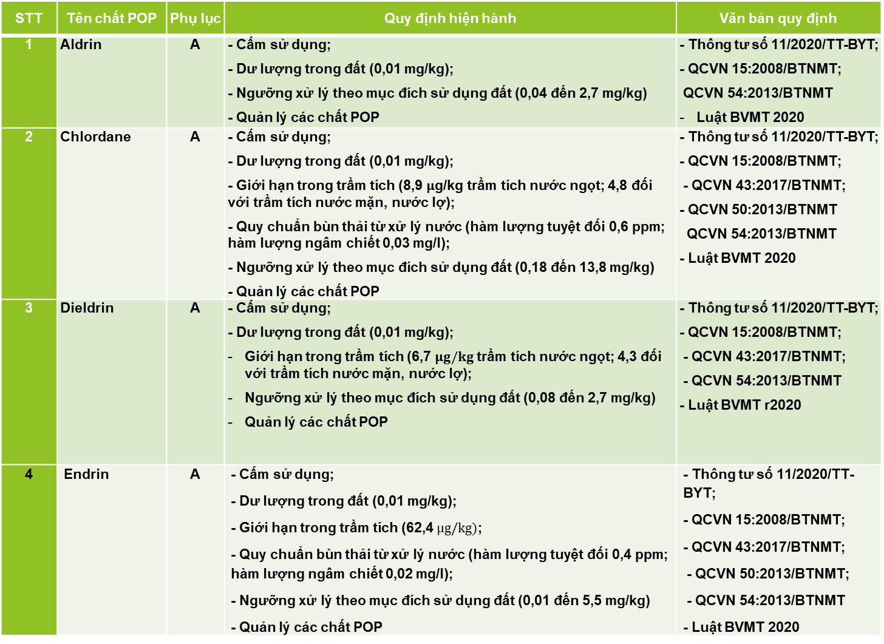
Các quy định hiện hành của Việt Nam
STT | Tên chất POP | Phụ lục | Quy định hiện hành | Văn bản quy định
1 | Aldrin | A | - Cấm sử dụng; - Dư lượng trong đất (0,01 mg/kg); - Ngưỡng xử lý theo mục đích sử dụng đất (0,04 đến 2,7 mg/kg) - Quản lý các chất POP | - Thông tư số 11/2020/TT-BYT; - QCVN 15:2008/BTNMT; QCVN 54:2013/BTNMT Luật BVMT 2020
2 | Chlordane | A | - Cấm sử dụng; - Dư lượng trong đất (0,01 mg/kg); - Giới hạn trong trầm tích (8,9 $μ$g/kg trầm tích nước ngọt; 4,8 đối với trầm tích nước mặn, nước lợ); - Quy chuẩn bùn thải từ xử lý nước (hàm lượng tuyệt đối 0,6 ppm; hàm lượng ngâm chiết 0,03 mg/l); - Ngưỡng xử lý theo mục đích sử dụng đất (0,18 đến 13,8 mg/kg) - Quản lý các chất POP | - Thông tư số 11/2020/TT-BYT; - QCVN 15:2008/BTNMT; - QCVN 43:2017/BTNMT; - QCVN 50:2013/BTNMT QCVN 54:2013/BTNMT - Luật BVMT 2020
3 | Dieldrin | A | - Cấm sử dụng; - Dư lượng trong đất (0,01 mg/kg); Giới hạn trong trầm tích (6,7 $μg/kg$trầm tích nước ngọt; 4,3 đối với trầm tích nước mặn, nước lợ); Ngưỡng xử lý theo mục đích sử dụng đất (0,08 đến 2,7 mg/kg) Quản lý các chất POP | - Thông tư số 11/2020/TT-BYT; - QCVN 15:2008/BTNMT; - QCVN 43:2017/BTNMT; - QCVN 54:2013/BTNMT - Luật BVMT r2020
4 | Endrin | A | - Cấm sử dụng; - Dư lượng trong đất (0,01 mg/kg); - Giới hạn trong trầm tích (62,4$μg/kg)$; - Quy chuẩn bùn thải từ xử lý nước (hàm lượng tuyệt đối 0,4 ppm; hàm lượng ngâm chiết 0,02 mg/l); - Ngưỡng xử lý theo mục đích sử dụng đất (0,01 đến 5,5 mg/kg) - Quản lý các chất POP | - Thông tư số 11/2020/TT-BYT; - QCVN 15:2008/BTNMT; - QCVN 43:2017/BTNMT; - QCVN 50:2013/BTNMT; - QCVN 54:2013/BTNMT - Luật BVMT 2020

Slide 20
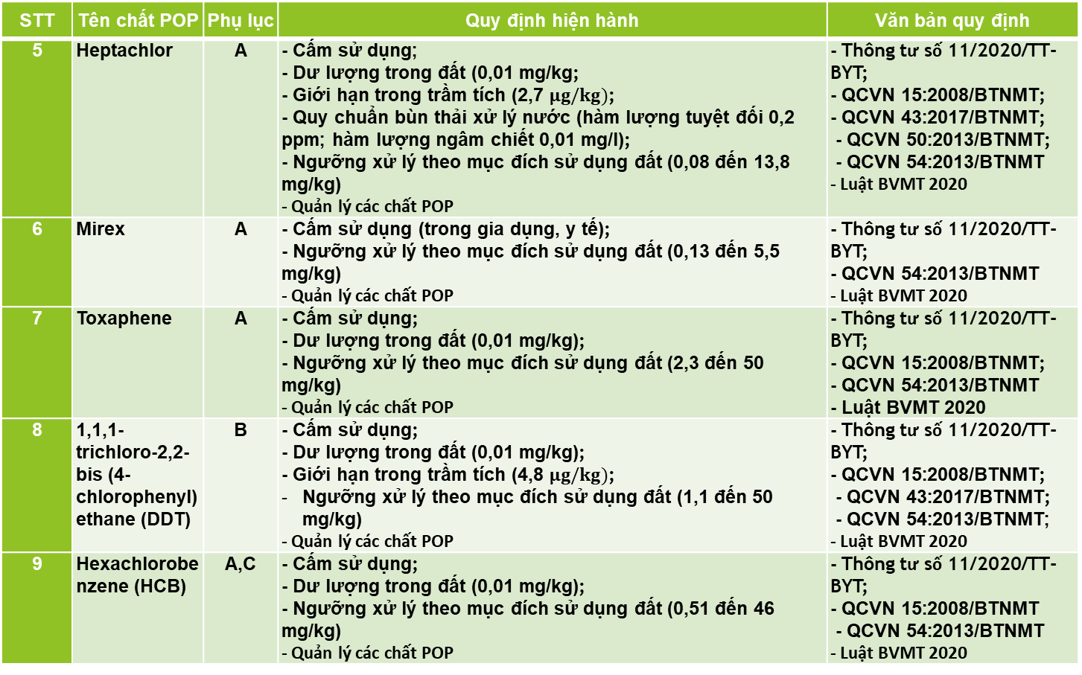
STT | Tên chất POP | Phụ lục | Quy định hiện hành | Văn bản quy định
5 | Heptachlor | A | - Cấm sử dụng; - Dư lượng trong đất (0,01 mg/kg; - Giới hạn trong trầm tích (2,7 $μg/kg)$; - Quy chuẩn bùn thải xử lý nước (hàm lượng tuyệt đối 0,2 ppm; hàm lượng ngâm chiết 0,01 mg/l); - Ngưỡng xử lý theo mục đích sử dụng đất (0,08 đến 13,8 mg/kg) - Quản lý các chất POP | - Thông tư số 11/2020/TT-BYT; - QCVN 15:2008/BTNMT; - QCVN 43:2017/BTNMT; - QCVN 50:2013/BTNMT; - QCVN 54:2013/BTNMT - Luật BVMT 2020
6 | Mirex | A | - Cấm sử dụng (trong gia dụng, y tế); - Ngưỡng xử lý theo mục đích sử dụng đất (0,13 đến 5,5 mg/kg) - Quản lý các chất POP | - Thông tư số 11/2020/TT-BYT; - QCVN 54:2013/BTNMT - Luật BVMT 2020
7 | Toxaphene | A | - Cấm sử dụng; - Dư lượng trong đất (0,01 mg/kg); - Ngưỡng xử lý theo mục đích sử dụng đất (2,3 đến 50 mg/kg) - Quản lý các chất POP | - Thông tư số 11/2020/TT-BYT; - QCVN 15:2008/BTNMT; - QCVN 54:2013/BTNMT - Luật BVMT 2020
8 | 1,1,1-trichloro-2,2-bis (4-chlorophenyl) ethane (DDT) | B | - Cấm sử dụng; - Dư lượng trong đất (0,01 mg/kg); - Giới hạn trong trầm tích (4,8 $μg/kg)$; Ngưỡng xử lý theo mục đích sử dụng đất (1,1 đến 50 mg/kg) - Quản lý các chất POP | - Thông tư số 11/2020/TT-BYT; - QCVN 15:2008/BTNMT; - QCVN 43:2017/BTNMT; - QCVN 54:2013/BTNMT; - Luật BVMT 2020
9 | Hexachlorobenzene (HCB) | A,C | - Cấm sử dụng; - Dư lượng trong đất (0,01 mg/kg); - Ngưỡng xử lý theo mục đích sử dụng đất (0,51 đến 46 mg/kg) - Quản lý các chất POP | - Thông tư số 11/2020/TT-BYT; - QCVN 15:2008/BTNMT - QCVN 54:2013/BTNMT - Luật BVMT 2020

Slide 21
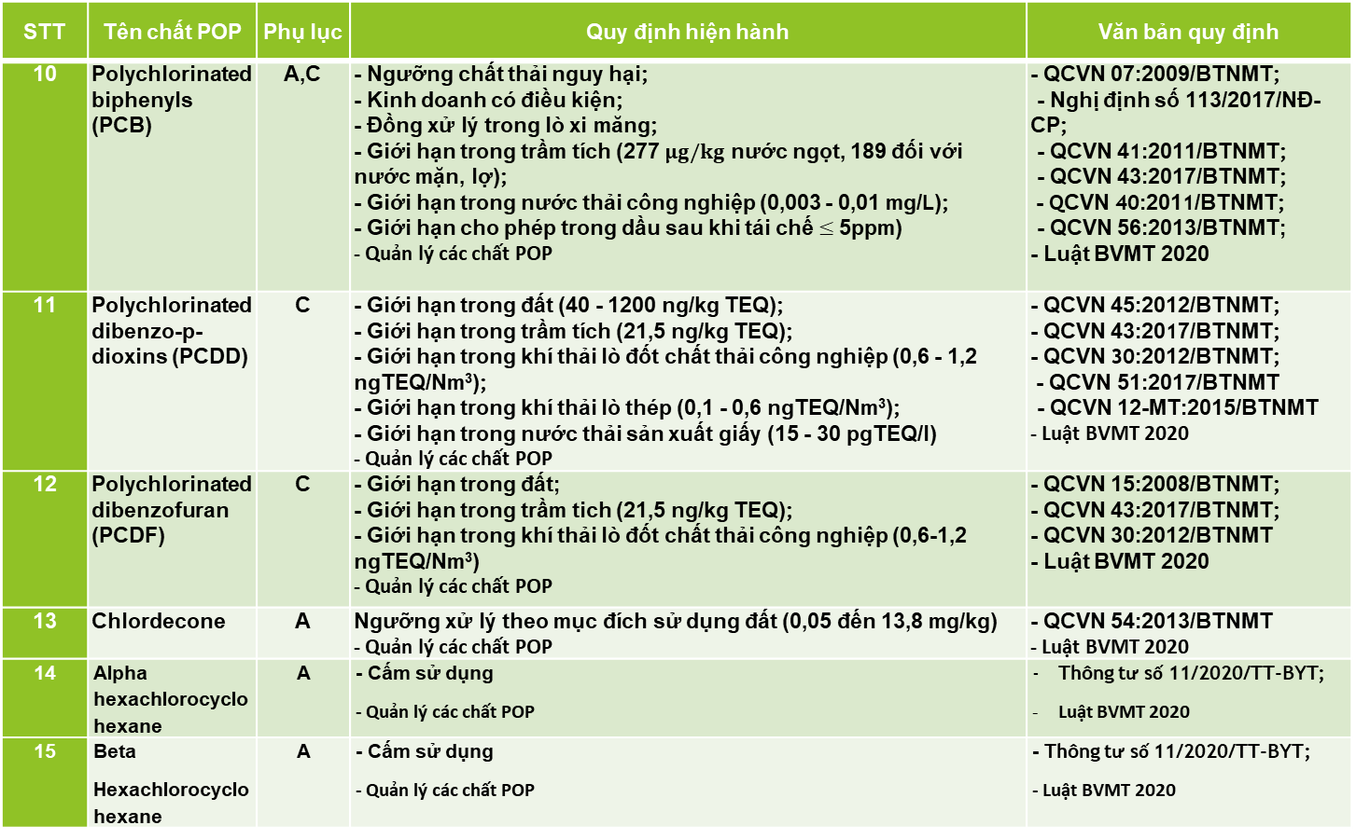
STT | Tên chất POP | Phụ lục | Quy định hiện hành | Văn bản quy định
10 | Polychlorinated biphenyls (PCB) | A,C | - Ngưỡng chất thải nguy hại; - Kinh doanh có điều kiện; - Đồng xử lý trong lò xi măng; - Giới hạn trong trầm tích (277 $μg/kg$ nước ngọt, 189 đối với nước mặn, lợ); - Giới hạn trong nước thải công nghiệp (0,003 - 0,01 mg/L); - Giới hạn cho phép trong dầu sau khi tái chế $≤$5ppm) - Quản lý các chất POP | - QCVN 07:2009/BTNMT; - Nghị định số 113/2017/NĐ-CP; - QCVN 41:2011/BTNMT; - QCVN 43:2017/BTNMT; - QCVN 40:2011/BTNMT; - QCVN 56:2013/BTNMT; - Luật BVMT 2020
11 | Polychlorinated dibenzo-p-dioxins (PCDD) | C | - Giới hạn trong đất (40 - 1200 ng/kg TEQ); - Giới hạn trong trầm tích (21,5 ng/kg TEQ); - Giới hạn trong khí thải lò đốt chất thải công nghiệp (0,6 - 1,2 ngTEQ/Nm³); - Giới hạn trong khí thải lò thép (0,1 - 0,6 ngTEQ/Nm³); - Giới hạn trong nước thải sản xuất giấy (15 - 30 pgTEQ/l) - Quản lý các chất POP | - QCVN 45:2012/BTNMT; - QCVN 43:2017/BTNMT; - QCVN 30:2012/BTNMT; - QCVN 51:2017/BTNMT - QCVN 12-MT:2015/BTNMT - Luật BVMT 2020
12 | Polychlorinated dibenzofuran (PCDF) | C | - Giới hạn trong đất; - Giới hạn trong trầm tich (21,5 ng/kg TEQ); - Giới hạn trong khí thải lò đốt chất thải công nghiệp (0,6-1,2 ngTEQ/Nm³) - Quản lý các chất POP | - QCVN 15:2008/BTNMT; - QCVN 43:2017/BTNMT; - QCVN 30:2012/BTNMT - Luật BVMT 2020
13 | Chlordecone | A | Ngưỡng xử lý theo mục đích sử dụng đất (0,05 đến 13,8 mg/kg) - Quản lý các chất POP | - QCVN 54:2013/BTNMT - Luật BVMT 2020
14 | Alpha hexachlorocyclohexane | A | - Cấm sử dụng - Quản lý các chất POP | Thông tư số 11/2020/TT-BYT; Luật BVMT 2020
15 | Beta Hexachlorocyclohexane | A | - Cấm sử dụng - Quản lý các chất POP | - Thông tư số 11/2020/TT-BYT; - Luật BVMT 2020

Slide 22
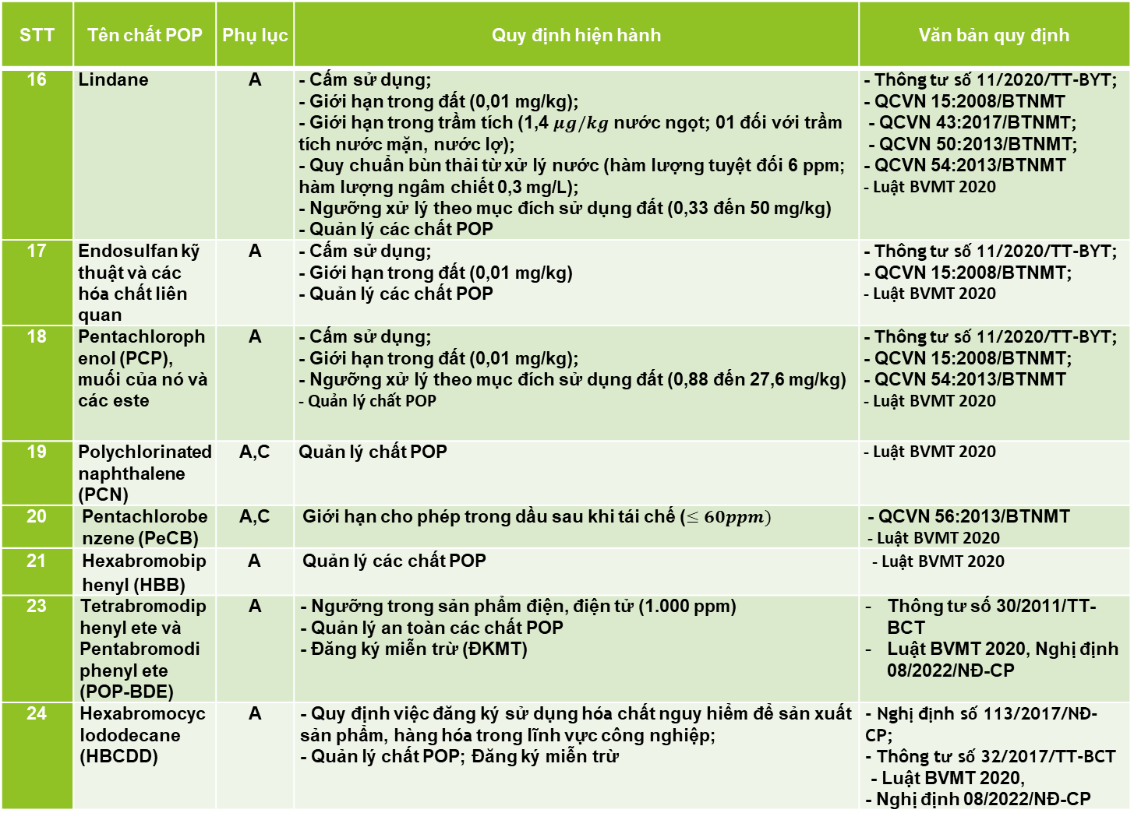
STT | Tên chất POP | Phụ lục | Quy định hiện hành | Văn bản quy định
16 | Lindane | A | - Cấm sử dụng; - Giới hạn trong đất (0,01 mg/kg); - Giới hạn trong trầm tích (1,4 $μg/kg$ nước ngọt; 01 đối với trầm tích nước mặn, nước lợ); - Quy chuẩn bùn thải từ xử lý nước (hàm lượng tuyệt đối 6 ppm; hàm lượng ngâm chiết 0,3 mg/L); - Ngưỡng xử lý theo mục đích sử dụng đất (0,33 đến 50 mg/kg) - Quản lý các chất POP | - Thông tư số 11/2020/TT-BYT; - QCVN 15:2008/BTNMT - QCVN 43:2017/BTNMT; - QCVN 50:2013/BTNMT; - QCVN 54:2013/BTNMT - Luật BVMT 2020
17 | Endosulfan kỹ thuật và các hóa chất liên quan | A | - Cấm sử dụng; - Giới hạn trong đất (0,01 mg/kg) - Quản lý các chất POP | - Thông tư số 11/2020/TT-BYT; - QCVN 15:2008/BTNMT; - Luật BVMT 2020
18 | Pentachlorophenol (PCP), muối của nó và các este | A | - Cấm sử dụng; - Giới hạn trong đất (0,01 mg/kg); - Ngưỡng xử lý theo mục đích sử dụng đất (0,88 đến 27,6 mg/kg) - Quản lý chất POP | - Thông tư số 11/2020/TT-BYT; - QCVN 15:2008/BTNMT; - QCVN 54:2013/BTNMT - Luật BVMT 2020
19 | Polychlorinated naphthalene (PCN) | A,C | Quản lý chất POP | - Luật BVMT 2020
20 | Pentachlorobenzene (PeCB) | A,C | Giới hạn cho phép trong dầu sau khi tái chế ($≤60ppm)$ | - QCVN 56:2013/BTNMT - Luật BVMT 2020
21 | Hexabromobiphenyl (HBB) | A | Quản lý các chất POP | - Luật BVMT 2020
23 | Tetrabromodiphenyl ete và Pentabromodiphenyl ete (POP-BDE) | A | - Ngưỡng trong sản phẩm điện, điện tử (1.000 ppm) - Quản lý an toàn các chất POP - Đăng ký miễn trừ (ĐKMT) | Thông tư số 30/2011/TT-BCT Luật BVMT 2020, Nghị định 08/2022/NĐ-CP
24 | Hexabromocyclododecane (HBCDD) | A | - Quy định việc đăng ký sử dụng hóa chất nguy hiểm để sản xuất sản phẩm, hàng hóa trong lĩnh vực công nghiệp; - Quản lý chất POP; Đăng ký miễn trừ | - Nghị định số 113/2017/NĐ-CP; - Thông tư số 32/2017/TT-BCT - Luật BVMT 2020, - Nghị định 08/2022/NĐ-CP

Slide 23
STT | Tên chất POP | Phụ lục | Quy định hiện hành | Văn bản quy định
25 | Hexachlorobutadiene | A | Quản lý chất POP; Đăng ký miễn trừ | Luật BVMT 2020
26 | Các axit Perfluorooctane sulfonic, muối của chúng (PFOS) và perfluorooctane sulfonyl fluoride (PFOSF) | B | - Quản lý an toàn các chất POP - Đăng ký miễn trừ | Luật BVMT 2020 Nghị định 08/2022/NĐ-CP
27 | Decabromodiphenyl ete (DBDE) |  | - Hóa chất nguy hiểm phải đăng ký sử dụng - Quản lý an toàn các chất POP - Đăng ký miễn trừ | - Nghị định số 113/2017/NĐ-CP; - Thông tư số 32/2017/TT-BCT - Luật BVMT 2020, - Nghị định 08/2022/NĐ-CP
28 | Alkanes, C10-13, chloro (Parafin mạch ngắn chứa clo (SCCP) |  | - Hóa chất nguy hiểm phải đăng ký sử dụng - Quản lý an toàn các chất POP - Đăng ký miễn trừ | - Nghị định số 113/2017/NĐ-CP; - Thông tư số 32/2017/TT-BCT - Luật BVMT 2020, - Nghị định 08/2022/NĐ-CP
29 | Dicofol | A | - Hóa chất kinh doanh có điều kiện Hóa chất hạn chế sản xuất, sử dụng Khai báo hóa chất Quản lý an toàn các chất POP | Nghị định số 113/2017/NĐ-CP;
30 | Axit Perfluorooctanoic (PFOA), muối của chúng và các hợp chất liên quan đến PFOA | A | - Quản lý các chất POP - Đăng ký miễn trừ | Luật BVMT 2020 - Nghị định 08/2022/NĐ-CP
31 | Axit Perfluorohexane sulfonic (PFHxS), các muối của chúng và các hợp chất liên quan đến PFHxS | A | Quản lý các chất POP | Luật BVMT 2020

Slide 24
3.3 Các quy định quản lý các chất POP theo Nghị định số 08/2022/NĐ-CP
Điều 38: Đăng ký miễn trừ các chất POP
Bộ TN&MT tổng hợp, đánh giá hiện trạng, dự báo đăng ký miễn trừ các chất POP của các cơ quan, tổ chức, cá nhân có liên quan.
Bộ TN&MT có trách nhiệm đăng ký miễn trừ các chất POP với BTK Công ước Stockholm.
Tổ chức, cá nhân nhập khẩu, sản xuất, sử dụng các chất POP thuộc Phụ lục XVII theo NĐ 08/2022/NĐ-CP làm nguyên liệu sản xuất trực tiếp thực hiện đăng ký miễn trừ các chất POP.
Tổ chức, cá nhân nhận ủy thác nhập khẩu các chất POP thuộc Phụ lục XVII cho các tổ chức, cá nhân đã được Bộ TNMT chấp thuận đăng ký miễn trừ các chất POP làm nguyên liệu sản xuất trực tiếp chỉ được phép nhập khẩu đúng chủng loại, khối lượng các chất POP này theo thông báo chấp thuận đăng ký miễn trừ các chất POP cho các tổ chức, cá nhân đăng ký miễn trừ các chất POP.
Kể từ ngày 01/01/2023, thông báo chấp thuận đăng ký miễn trừ các chất POP của Bộ TNMT là cơ sở để để cơ quan hải quan xem xét, cho phép làm thủ tục hải quan đối với các chất POP.

Slide 25
Điều 39: Dán nhãn và công bố thông tin NL, VL, SP, HH, TB có chứa chất ô nhiễm khó phân huỷ
Căn cứ QCVN về giới hạn các chất ONKPH trong NL, NL, VL, SP, HH, TB, Tổ chức, cá nhân nhập khẩu, sản xuất, kinh doanh NL, NL, VL, SP, HH, TB có chứa chất ONKPH phải thực hiện dán nhãn, công bố thông tin.
Dán nhãn thực hiện như sau:
Vị trí, kích thước, màu sắc, hình ảnh, ký hiệu, ngôn ngữ của nhãn NL, NL, VL, SP, HH, TB có chứa chất ONKPH thực hiện theo quy định pháp luật về nhãn hàng hóa.
Nội dung nhãn: Tên, hàm lượng chất ONKPH được quy định trong QCVN về giới hạn các chất ONKPH trong NL, NL, VL, SP, HH, TB hoặc thông tin về việc đáp ứng tiêu chuẩn quốc tế có liên quan đến chất ONKPH và các thông tin khác theo quy định của pháp luật về nhãn hàng hóa.
Đối với nguyên liệu, nhiên liệu, vật liệu, sản phẩm hoàn chỉnh không có bao bì thương phẩm, tổ chức, cá nhân nhập khẩu, sản xuất, kinh doanh phải gửi thông báo về Bộ TNMT.
Tổ chức sản xuất NL, NL, VL, SP, HH, TB có chứa chất ONKPH phải dán nhãn, công bố thông tin theo quy định tại Khoản 2 và Khoản 3 Điều 39 sau khi thực hiện đánh giá sự phù hợp và trước khi đưa ra lưu thông trên thị trường.
Tổ chức, cá nhân sản xuất, nhập khẩu, kinh doanh không thực hiện đúng các quy định về dán nhãn, công bố thông tin đối với NL, NL, VL, SP, HH, TB có chứa chất ONKPH phải thực hiện các biện pháp khắc phục, thu hồi, xử lý theo quy định của pháp luật về BVMT và pháp luật quản lý chất lượng SP, HH

Slide 26
Điều 40: Đánh giá sự phù hợp và kiểm tra đối với ONKPH trong NL, NL, VL, SP, HH, TB
Tổ chức, cá nhân nhập khẩu, sản xuất phải gửi văn bản tới Bộ TNMT kèm theo kết quả đánh giá sự phù hợp đối với NL, NL, VL, SP, HH, TB có chứa chất ONKPH sau khi được thông quan và trước khi đưa ra lưu thông trên thị trường.
Việt Nam công nhận, thừa nhận kết quả đánh giá sự phù hợp đối với nguyên liệu, nhiên liệu, vật liệu, sản phẩm, hàng hóa, thiết bị có chứa chất ô nhiễm khó phân hủy do tổ chức quốc tế, quốc gia có năng lực thực hiện theo quy định của pháp luật.
Tổ chức, cá nhân nhập khẩu, sản xuất chất ONKPH và NL, NL, VL, SP, HH, TB có chứa chất ONKPH trước khi dán nhãn, công bố thông tin phải lựa chọn tổ chức đánh giá sự phù hợp để thử nghiệm, kiểm định, giám định, chứng nhận chất lượng phù hợp với quy chuẩn kỹ thuật môi trường tương ứng.
Tổ chức đánh giá sự phù hợp là tổ chức được Bộ TNMT cấp giấy chứng nhận đủ điều kiện hoạt động dịch vụ quan trắc môi trường đối với chất ONKPH và NL, NL, VL, SP, HH, TB có chứa chất ONKPH.
Việc kiểm tra đối với chất ONKPH và NL, NL, VL, SP, HH, TB có chứa chất ONKPH được thực hiện theo quy định của pháp luật về BVMT và pháp luật về quản lý chất lượng SP, HH.
Trường hợp phát hiện chất ONKPH và NL, NL, VL, SP, HH, TB có chứa chất ONKPH không đáp ứng quy QCVN tương ứng, tổ chức, cá nhân nhập khẩu, sản xuất, kinh doanh phải bị xử phạt vi phạm hành chính về BVMT và quản lý chất lượng SP, HH và công khai thông tin theo quy định của pháp luật về quản lý chất lượng SP, HH.

Slide 27
Điều 41: Trách nhiệm của tổ chức, cá nhân, kinh doanh, sử dụng chất ONKPH và NL, NL, VL, SP, HH, TB có chứa chất ONKPH
Tổ chức, cá nhân nhập khẩu, sản xuất, kinh doanh chất ONKPH và NL, NL, VL, SP, HH, TB có chứa chất ONKPH phải bảo đảm không vượt quá giới hạn tối đa cho phép theo quy định của pháp luật; chịu trách nhiệm tiêu hủy, xử lý an toàn ONKPH và NL, NL, VL, SP, HH, TB có chứa chất ONKPH vượt giới hạn tối đa cho phép bằng hình thức tự xử lý theo công nghệ phù hợp đáp ứng các yêu cầu về bảo vệ môi trường hoặc chịu toàn bộ trách nhiệm và chi phí tiêu hủy, xử lý theo quy định của pháp luật hiện hành.
Tổ chức, cá nhân nhập khẩu chất POP thuộc Phụ lục XVII NĐ 08/2022/NĐ-CP phải có văn bản thông báo gửi Bộ TNMT về khối lượng và tên chất POP trước khi thực hiện hoạt động nhập khẩu đối với từng lô hàng.
Tổ chức, cá nhân sản xuất chất ONKPH và NL, NL, VL, SP, HH, TB có chứa chất ONKPH và tổ chức, cá nhân sử dụng ONKPH và NL, NL, VL, SP, HH, TB có chứa chất ONKPH làm nguyên liệu sản xuất trực tiếp có trách nhiệm:
Hằng năm, báo cáo Bộ TNMT về khối lượng, chủng loại chất ONKPH và NL, NL, VL, SP, HH, TB có chứa chất ONKPH được quy định tại QCVN về giới hạn các chất ONKPH trong NL, NL, VL, SP, HH, TB.
Có kế hoạch ngừng sản xuất, sử dụng chất ONKPH và NL, NL, VL, SP, HH, TB có chứa chất ONKPH trong trường hợp vượt giới hạn tối đa cho phép theo quy định.
Thực hiện các biện pháp thu gom, lưu giữ, xử lý và quản lý an toàn chất ONKPH và NL, NL, VL, SP, HH, TB có chứa chất ONKPH theo quy định.
Chuyển giao chất thải có chứa chất ONKPH cho tổ chức, cá nhân có đủ năng lực xử lý theo quy định.

Slide 28
Điều 42: Trách nhiệm của các Bộ và Ủy ban nhân dân cấp tỉnh
Bộ Tài nguyên và Môi trường:
Chủ trì, tổ chức thực hiện việc đăng ký miễn trừ các chất POP và kiểm tra, giám sát việc ngừng nhập khẩu, sản xuất, sử dụng các chất POP làm nguyên liệu sản xuất theo quy định về đăng ký miễn trừ các chất POP;
Đánh giá nhu cầu sản xuất, sử dụng các chất POP;
Kiểm soát nguồn phát sinh, đánh giá sự phù hợp và kiểm tra đối với chất ONKPH và NL, NL, VL, SP, HH, TB có chứa chất ONKPH theo quy định của pháp luật;
Ký thỏa thuận công nhận, thừa nhận lẫn nhau về kết quả đánh giá sự phù hợp đối với NL, NL, VL, SP, HH, TB có chứa chất ONKPH với các tổ chức quốc tế, quốc gia có năng lực theo quy định của pháp luật.
Bộ Công Thương, Bộ Tài chính (Tổng cục Hải quan), các bộ, cơ quan ngang bộ và Ủy ban nhân dân cấp tỉnh có trách nhiệm phối hợp với Bộ Tài nguyên và Môi trường tổ chức thực hiện các yêu cầu về bảo vệ môi trường và cung cấp, chia sẻ thông tin thuộc lĩnh vực ngành, địa phương mình phụ trách về tình hình xuất khẩu, nhập khẩu, sản xuất, kinh doanh, sử dụng đối với chất ô nhiễm khó phân hủy và nguyên liệu, nhiên liệu, vật liệu, sản phẩm, hàng hóa, thiết bị có chứa chất ô nhiễm khó phân hủy theo quy định tại các Điều 38, 39 và 40 Nghị định này và quy định của pháp luật có liên quan;
b) Bộ Quốc phòng, Bộ Công an, Ủy ban nhân dân cấp tỉnh chịu trách nhiệm đánh giá, xác định, cảnh báo rủi ro, xử lý và cải tạo, phục hồi đối với khu vực đất bị ô nhiễm chất ô nhiễm khó phân hủy do lịch sử để lại hoặc không xác định được tổ chức, cá nhân gây ô nhiễm theo quy định tại Điều 14 Nghị định 08/2022/NĐ-CP.

Slide 29
Điều 27 - Vi phạm các quy định về đưa chất thải vào lãnh thổ V N
Xử phạt vi phạm quy định BVMT trong quản lý các chất ô nhiễm khó phân hủy và các chất POP theo Nghị định số 45/2022/NĐ-CP
STT | Hành vi | Phạt tiền (VNĐ) |  | Hiệu lực
1 | Hành vi đưa vào lãnh thổ Việt Nam chất thải nguy hại chứa chất ô nhiễm hữu cơ khó phân hủy thuộc Phụ lục A của Công ước Stockholm về các chất ô nhiễm hữu cơ khó phân hủy
a | dưới 50 kg | 100.000.000 đồng - 150.000.000 đồng | 25/8/2022
b | từ 50 kg đến dưới 125 kg | 150.000.000 đồng - 200.000.000 đồng | 25/8/2022
c | từ 125 kg đến dưới 250 kg | 200.000.000 đồng - 250.000.000 đồng | 25/8/2022
d | từ 250 kg đến dưới 400 kg | 250.000.000 đồng - 300.000.000 đồng | 25/8/2022
đ | từ 400 kg đến dưới 650 kg | 300.000.000 đồng - 350.000.000 đồng | 25/8/2022
e | từ 650 kg đến dưới 800 kg | 350.000.000 đồng - 400.000.000 đồng | 25/8/2022
g | từ 800 kg đến dưới 900 kg | từ 400.000.000 đồng - 450.000.000 đồng | 25/8/2022
h | từ 900 kg đến dưới 1.000 kg | 450.000.000 đồng - 500.000.000 đồng | 25/8/2022
2 | Biện pháp khắc phục hậu quả | Buộc tái xuất hoặc tiêu hủy trong trường hợp không thể tái xuất | 25/8/2022

Slide 30
Điều 28 - các vi phạm quy định BVMT đối với chất ONKPH/POP
STT | Hành vi | Phạt tiền (VNĐ) |  | Hiệu lực
1 | Hành vi vi phạm các quy định về bảo vệ môi trường trong quản lý chất ô nhiễm khó phân hủy và nguyên liệu, nhiên liệu, vật liệu, sản phẩm, hàng hóa, thiết bị có chứa chất ô nhiễm khó phân hủy
a | Không gửi văn bản thông báo tới Bộ TN&MT kèm theo kết quả đánh giá sự phù hợp đối với NL, NL, VL, SP, HH, TB có chứa chất ONKPH sau khi được thông quan và trước khi đưa ra lưu thông trên thị trường | 30.000.000 đồng – 50.000.000 đồng | 25/8/2022
 | Không gửi văn bản thông báo tới Bộ Tài nguyên và Môi trường về khối lượng và tên chất POP trước khi thực hiện hoạt động nhập khẩu đối với từng lô hàng |  | 01/01/2023
b | Không dán nhãn và công bố thông tin hoặc dán nhãn và công bố thông tin không đúng về NL, NL, VL, SP, HH, TB có chứa chất ONKPH | 50.000.000 đồng - 100.000.000 đồng | 25/8/2022
c | Không thực hiện các biện pháp thu gom, lưu giữ và quản lý an toàn chất ONKPH và NL, NL, VL, SP, HH, TB có chứa chất ONKPH | 200.000.000 đồng – 300.000.000 đồng | 25/8/2022
d | Không thực hiện các biện pháp tiêu hủy, xử lý an toàn chất ONKPH và NL, NL, VL, SP, HH, TB có chứa chất ONKPH vượt quá giới hạn tối đa cho phép | 300.000.000 đồng – 400.000.000 đồng | 25/8/2022
đ | Nhập khẩu, sản xuất, kinh doanh và sử dụng chất ONKHP và NL, NL, VL, SP, HH, TB có chứa chất ONKPH vượt quá giới hạn tối đa cho phép | 400.000.000 đồng – 500.000.000 đồng | 25/8/2022
e | Nhập khẩu, sản xuất và sử dụng chất POP và nguyên liệu, nhiên liệu, vật liệu, sản phẩm, hàng hóa, thiết bị có chứa chất POP thuộc Công ước Stockholm có hàm lượng vượt quá giới hạn tối đa cho phép | 500.000.000 đồng – 1.000.000.000 đồng | 25/8/2022
 |  |  | 01/01/2023
 | Nhập khẩu, sản xuất và sử dụng các chất POP mà không thực hiện thủ tục đăng ký miễn trừ
2 | Hành vi chôn, lấp, đổ, thải ra môi trường hoặc đốt chất POP thuộc Phụ lục A của Công ước Stockholm trái quy định của pháp luật | 500.000.000 đồng – 1.000.000.000 đồng | 25/8/2022

Slide 31
Điều 28 – Các hình thức phạt bổ sung và biện pháp khắc phục
STT | Nội dung | Ghi chú
1 | Hình thức xử phạt bổ sung
 | Đình chỉ hoạt động của cơ sở từ 03 tháng đến 06 tháng đối với các trường hợp vi phạm quy định tại điểm đ, e khoản 1, khoản 2 Điều 28
2 | Biện pháp khắc phục hậu quả
a | Buộc khôi phục lại tình trạng môi trường ban đầu do hành vi vi phạm quy định tại khoản 2 Điều 28 gây ra
b | Buộc tái xuất hoặc tiêu hủy trong trường hợp không thể tái xuất và báo cáo kết quả đã khắc phục xong hậu quả vi phạm đối với các hành vi vi phạm quy định tại điểm đ, e khoản 1 Điều 28
c | Buộc phải thực hiện các biện pháp khắc phục tình trạng ô nhiễm môi trường theo quy định và báo cáo kết quả đã khắc phục xong hậu quả vi phạm trong thời hạn do người có thẩm quyền xử phạt ấn định trong quyết định xử phạt vi phạm hành chính đối với các vi phạm quy định tại điểm đ, e khoản 1, khoản 2 Điều 28
d | Buộc phải thực hiện biện pháp thu gom, lưu giữ và quản lý an toàn chất ô nhiễm khó phân hủy và nguyên liệu, nhiên liệu, vật liệu, sản phẩm, hàng hóa, thiết bị đã nhập khẩu, sản xuất và sử dụng có chứa chất ô nhiễm khó phân hủy theo đúng quy định và báo cáo kết quả đã khắc phục xong hậu quả vi phạm đối với các vi phạm quy định tại điểm đ, e khoản 1 Điều 28

Slide 32
Điều 35 - Vi phạm các quy định về bảo vệ môi trường trong nhập khẩu phế liệu từ nước ngoài
STT | Hành vi | Phạt tiền (VNĐ) | Hiệu lực
4 | Hành vi nhập khẩu phế liệu có chứa tạp chất đi kèm với phế liệu là chất ô nhiễm hữu cơ khó phân hủy thuộc Phụ lục A của Công ước Stockholm về các chất ô nhiễm hữu cơ khó phân hủy vượt quá tỷ lệ cho phép theo quy chuẩn kỹ thuật quốc gia về môi trường đối với phế liệu nhập khẩu
a | tổng khối lượng tạp chất dưới 200 kg | 100.000.000 đồng - 200.000.000 đồng | 25/8/2022
b | tổng khối lượng tạp chất từ 200 kg đến dưới 300 kg | 200.000.000 đồng - 250.000.000 đồng | 25/8/2022
c | tổng khối lượng tạp chất từ 300 kg đến dưới 400 kg | 250.000.000 đồng - 300.000.000 đồng | 25/8/2022
d | tổng khối lượng tạp chất từ 400 kg đến dưới 500 kg | 300.000.000 đồng - 400.000.000 đồng | 25/8/2022
đ | tổng khối lượng tạp chất từ 500 kg đến dưới 600 kg | 400.000.000 đồng - 500.000.000 đồng | 25/8/2022
e | tổng khối lượng tạp chất từ 600 kg đến dưới 700 kg | 500.000.000 đồng - 600.000.000 đồng | 25/8/2022
g | tổng khối lượng tạp chất từ 700 kg đến dưới 800 kg | 600.000.000 đồng - 700.000.000 đồng | 25/8/2022
h | tổng khối lượng tạp chất từ 800 kg đến dưới 900 kg | 700.000.000 đồng - 800.000.000 đồng | 25/8/2022
i | tổng khối lượng tạp chất từ 900 kg đến dưới 1.000 kg | 800.000.000 đồng - 900.000.000 đồng | 25/8/2022

Slide 33
Kết luận
Việt Nam và nhiều quốc gia trên thế giới tham gia vào công ước Stockholm về các chất ô nhiễm hữu cơ khó phân hủy (POP) là một điều tất yếu nhằm mục đích bảo vệ sức khỏe con người, đa dạng sinh học và môi trường sống trước những nguy cơ, rủi ro do các chất POP gây ra.
Bộ Tài nguyên và Môi trường đã nội luật hóa các quy định của Công ước Stockholm trong Luật Bảo vệ môi trường năm 2020 quy định về yêu cầu bảo vệ môi trường trong quản lý chất ô nhiễm khó phân hủy (bao gồm các chất POP) và nguyên liệu, nhiên liệu, vật liệu, sản phẩm, hàng hóa, thiết bị có chứa chất ô nhiễm khó phân hủy (tại Điều 69), cũng như quy định xây dựng quy chuẩn kỹ thuật môi trường về giới hạn các chất ô nhiễm khó phân hủy trong nguyên liệu, nhiên liệu, vật liệu, sản phẩm, hàng hóa, thiết bị (tại Điều 97, 98). Các nội dung này được quy định chi tiết tại Nghị định số 08/2022/NĐ-CP (Điều 38, 39, 40, 41, 42), Thông tư số 02/2022/TT-BTNMT (Điều 47, 48) và Nghị định số 45/2022/NĐ-CP (Điều 28).

Slide 34
Trân trọng cảm ơn!

